Slide 1
Desarrollo de aplicaciones java web
Ing. Ronald Angulo

Slide 2
docente
Ing. Ronald Angulo
Ingeniero de Sistemas egresado de la Universidad Privada del Norte, con experiencia en Gestión de Proyectos de Software en las arquitecturas Cliente Servidor, Web, Servicios Web y Móvil bajo Metodologías Ágiles, Estándares de Programación y Modelo CMMI. Gestión de Servidores Linux. En Banca, Telecomunicaciones, Belleza, Gobierno, Telefonía.
Empresas en las que brindé consultoría: IBM, Telefónica, Everis, Belcorp, Avantiva, Tismart, Hiper, MDP Consulting, BBVA, Interbank, Cjava, USMP, OSCE, Optical Networks.
Skype: angulovigo | Celular: 972661522 |Correo: angulovigo@gmail.com

Slide 3
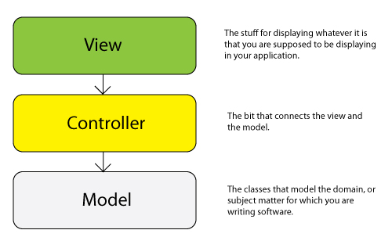
Desarrollo de aplicaciones java web
Patrón Model View Controller

Slide 4
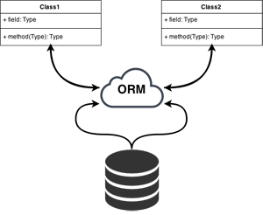
MODEL:orm

Slide 5
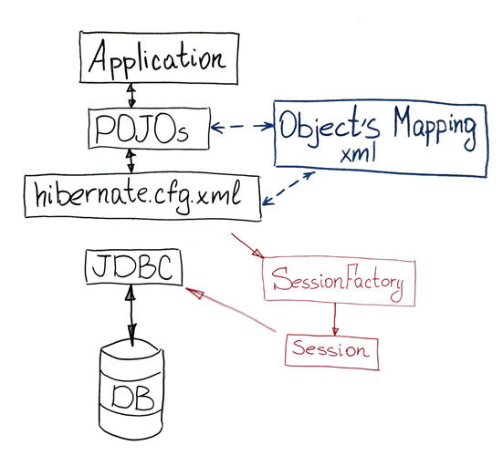
Orm: hibernate

Slide 6

¡A programar!

